Slide 1
Анатомия головного мозга человека
Презентация Петровой Ксении

Slide 2
Головной мозг человека является органом центральной нервной системы, состоящей из множества взаимосвязанных между собой нервных клеток и их отростков. Головной мозг человека занимает почти всю полость мозгового отдела черепа, кости которого защищают головной мозг от внешних механических повреждений. B процессе роста и развития головной мозг принимает форму черепа.

Slide 3
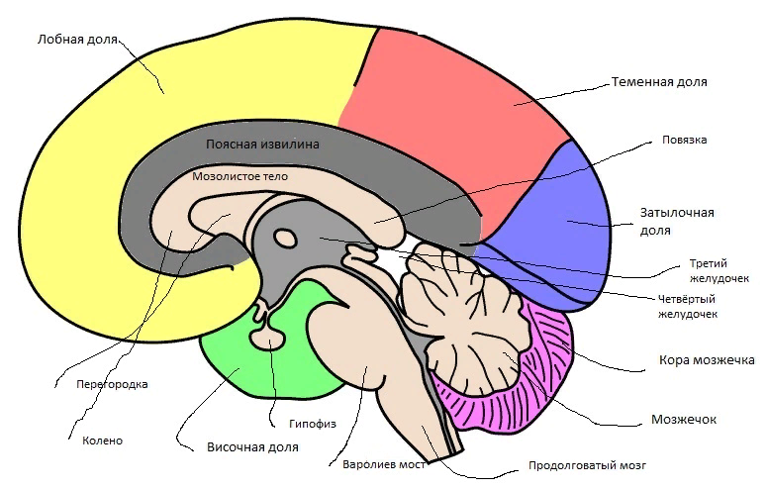

Slide 4
Строение головного мозга Объём мозга большинства людей находится в пределах 1250—1600 кубических сантиметров и составляет 91—95 % ёмкости черепа. В головном мозге различают пять отделов: продолговатый мозг, задний, включающий в себя мост и мозжечок, эпифиз, средний, промежуточный и передний мозг, представленный большими полушариями. Наряду с приведённым выше делением на отделы, весь мозг разделяют на три большие части: полушария большого мозга; мозжечок; ствол мозга. Кора большого мозга покрывает два полушария головного мозга: правое и левое.

Slide 5
Оболочки головного мозга Головной мозг, как и спинной, покрыт тремя оболочками: мягкой, паутинной и твердой.

Slide 6
Мягкая, или сосудистая, оболочка головного мозга непосредственно прилегает к веществу мозга, заходит во все борозды, покрывает все извилины. Состоит она из рыхлой соединительной ткани, в которой разветвляются многочисленные сосуды, питающие мозг. От сосудистой оболочки отходят тоненькие отростки соединительной ткани, которые углубляются в массу мозга.

Slide 7
Паутинная оболочка головного мозга — тоненькая, полупрозрачная, не имеет сосудов. Между сосудистой и паутинной оболочками образуются подпаутинные цистерны, наполненные спинномозговой жидкостью, за счет которой и происходит питание паутинной оболочки. Самая большая, мозжечково-продолговатая цистерна, размещена сзади четвёртого желудочка, в неё открывается срединное отверстие четвёртого желудочка; цистерна боковой ямки лежит в боковой борозде большого мозга; межножковая — между ножками мозга; цистерна перекресток — в месте зрительной хиазмы (перекресток).

Slide 8
Твёрдая оболочка— это надкостницы для внутренней мозговой поверхности костей черепа. В этой оболочке наблюдается наивысшая концентрация болевых рецепторов в организме человека, в то время как в самом мозге болевые рецепторы отсутствуют . Твердая мозговая оболочка построена из плотной соединительной ткани, выстланной изнутри плоскими увлажненными клетками, плотно срастается с костями черепа в области его внутренней основы. Между твердой и паутинной оболочками находится субдуральное пространство, заполненное серозной жидкостью.

Slide 9
Структурные части мозга

Slide 10
Продолговатый мозг Является продолжением спинного мозга с нарушенной сегментальностью. Серое вещество продолговатого мозга состоит из отдельных ядер черепных нервов. Белое вещество — это проводящие пути спинного и головного мозга, которые тянутся вверх в мозговой ствол, а оттуда в спинной мозг. На передней поверхности продолговатого мозга содержится передняя срединная щель, по бокам которой лежат утолщённые белые волокна, называемые пирамидами. Пирамиды сужаются вниз в связи с тем, что часть их волокон переходит на противоположную сторону, образуя перекресток пирамид, образующих боковой пирамидный путь. Часть белых волокон, которые не перекрещиваются, образуют прямой пирамидный путь.

Slide 12
Мост Лежит выше продолговатого мозга. Это утолщённый валик с поперечно расположенными волокнами. По центру его проходит основная борозда, в которой лежит основная артерия головного мозга. По обе стороны борозды имеются заметные возвышения, образованные пирамидными путями. Мост состоит из большого количества поперечных волокон, которые образуют его белое вещество — нервные волокна. Между волокнами немало скоплений серого вещества, которое образует ядра моста. Продолжаясь до мозжечка, нервные волокна образуют его средние ножки.

Slide 14
Мозжечок Лежит на задней поверхности моста и продолговатого мозга в задней черепной ямке. Состоит из двух полушарий и червя, который соединяет полушария между собой. Мозжечок отделяется от большого мозга горизонтальной щелью, в которой твердая мозговая оболочка образует шатер мозжечка, натянутый над задней ямкой черепа. Каждое полушарие мозжечка состоит из серого и белого вещества. Мозжечок тремя парами ножек соединяется со стволом мозга. Ножки представлены пучками волокон. Нижние (хвостовые) ножки мозжечка идут к продолговатому мозгу и называются ещё верёвчатыми телами. Главная функция мозжечка — рефлекторная координация движений и распределение мышечного тонуса.

Slide 15
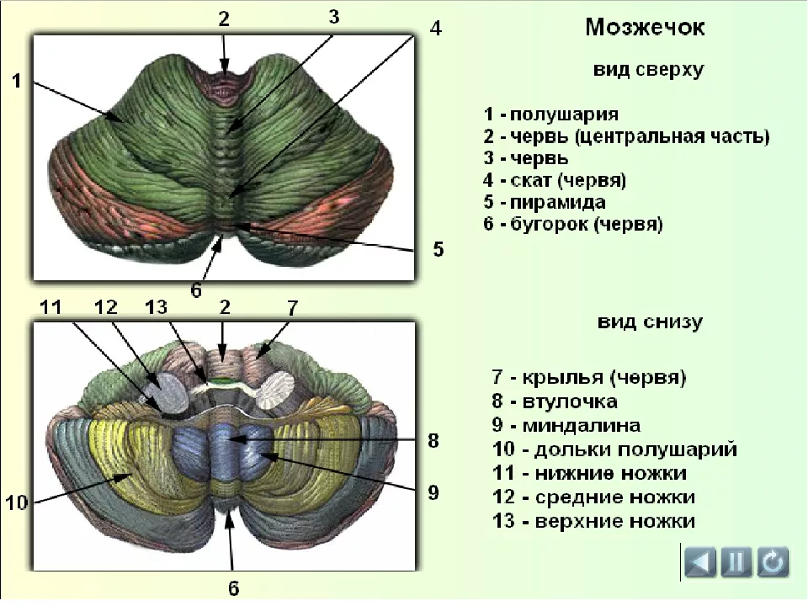

Slide 16
Средний мозг Покров среднего мозга лежит над его крышкой и прикрывает сверху водопровод среднего мозга. На крышке содержится пластинка покрышки (четверохолмие). Два верхних холмика связаны с функцией зрительного анализатора, выступают центрами ориентировочных рефлексов на зрительные раздражители, а потому называются зрительными. Два нижних бугорка — слуховые, связанные с ориентировочными рефлексами на звуковые раздражители. Верхние холмики связаны с латеральными коленчатыми телами промежуточного мозга с помощью верхних ручек, нижние холмики — нижними ручками с медиальными коленчатыми телами. От пластинки покрышки начинается спинномозговой путь, который связывает головной мозг со спинным. По нему проходят эфферентные импульсы в ответ на зрительные и слуховые раздражения.

Slide 18
Большие полушария Головной мозг разделён бороздой на два больших полушария: левое и правое. В большие полушария входят: кора большого мозга (плащ), базальные ганглии, обонятельный мозг и боковые желудочки. Полушария мозга разделены продольной щелью, в углублении которой содержится мозолистое тело, которое их соединяет. На каждом полушарии различают следующие поверхности: верхнебоковую, выпуклую, обращенную к внутренней поверхности свода черепа; нижнюю поверхность, расположенную на внутренней поверхности основания черепа; медиальную поверхность, с помощью которой полушария соединяются между собой.

Slide 19
Большие полушария В каждом полушарии есть части, которые наиболее выступают: впереди, — лобный полюс, сзади — затылочный полюс, сбоку — височный полюс. Кроме того, каждое полушарие большого мозга разделяется на четыре большие доли: лобную, теменную, затылочную и височные. В углублении боковой ямки мозга лежит небольшая доля — островок. Полушарие поделено на доли бороздами. Самая глубокая из них — боковая, или латеральная, ещё она называется сильвиевой бороздой. Боковая борозда отделяет височную долю от лобной и теменной. От верхнего края полушарий опускается вниз центральная борозда, или борозда Роланда. Она отделяет лобную долю мозга от теменной. Затылочная доля отделяется от теменной только со стороны медиальной поверхности полушарий — теменно-затылочной бороздой.

Slide 20
